Slide 1
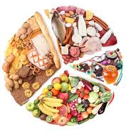
Alimentos y sus nutrientes
Aprendo 17

Slide 2
Vamos a ver lo que sabes… 1.- ¿Qué sabes sobre los nutrientes? 2.- ¿De qué alimentos crees podemos obtener energía para hacer nuestras actividades diarias? 3.- ¿Conoces un alimento que nos de vitaminas y minerales?
Completa tus respuestas (25 minutos para esto)

Slide 3
Vamos a conocer los nutrientes: https://www.youtube.com/watch?v=i9WV6oRGgoA LOS NUTRIENTES | Videos Educativos para niños

Slide 4
Actividad: 1.- Completemos la tabla según la información escuchada en el video.
Nutriente
Función
Ejemplo de un alimento

Slide 5
¿Qué aprendí?

